Slide 1
HARDWARE
SIKOLA
Sistem Kelola Pembelajaran
Notes:
Download more minimal templates here: https://crmrkt.com/GK9Dwa

Slide 2
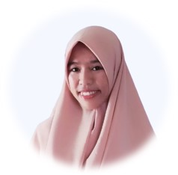
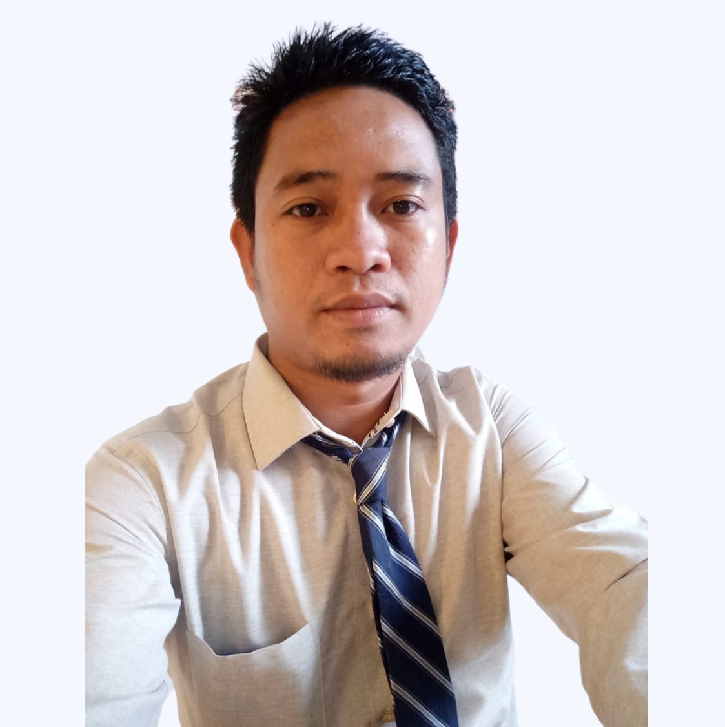
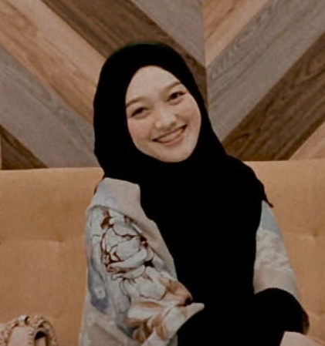

OUR TEAM
JABBAR
MEYTRI S. GONDA
NURHIDAYAH WARDANA
LISA ARIFUDDIN
E022212019
E022212020
E022212017
E022212018
KELOMPOK IV
TEKHNOLOGI INFORMASI DAN KOMUNIKASI
Notes:
Download more minimal templates here: https://crmrkt.com/GK9Dwa

Slide 3
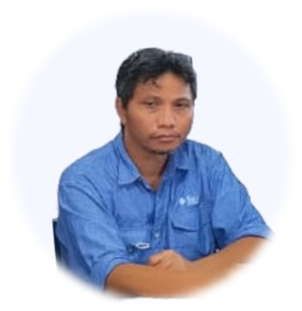
NARASUMBER
Lahir Pada Tanggal 22 September 1973, beliau menyelesaikan Pendidikan di Universitas Hasanuddin, Magister di University of Newcastle dan Doktoral di Nara Institute of Siense and teknologi
Sertifikasi :
AWS Sertified Practitioner (Menjadi Android Developer Expert MADE)
Certified Data Center Professional (Cisco Certfied Network Associate)
Dr. Eng. Muhammad Miswar, ST, M. IT
Direktur Direktorat Sistem Dana Teknologi Informasi

Slide 4
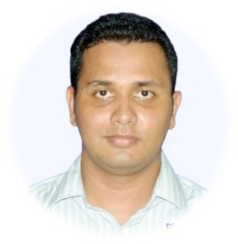
NARASUMBER
Menyelesaikan S1 di Universitas Institute Teknologi Telkom, S2 di UniversitasTeknikal Malaysia Melaka dan S3 di Ehime University jepang.
Dr. Eng. Zulkifli Tahir, S.T, M.Sc
Kasubdit Pengembangan Sistem Informasi DSTI

Slide 5

LOGO

Slide 6
SEJARAH DAN PERKEMBANGAN
SIKOLA
2006
Dibentuk LMS (Learning Management System)
2019
LMS Berganti nama menjadi SIKOLA
2009
Peresmian LMS

Slide 7
HASIL WAWANCARA
Sebagai alat bantu dosen untuk pembelajaran asinkronous atau pembelajaran dengan sistem E-learning.
Hal ini memungkinkan Dosen untuk memberikan materi pembelajaran secara sinkronous melalui aplikasi SIKOLA, serta dapat mengakses tugas-tugas, asignment, dan kuis.
Terdapat dua model pembelajaran yaitu sinkronous dan asinkronous. Sinkronous adalah model pembelajaran real time dan tatap muka melalui zoom sedangkan asinkrinous contohnya LMS/SIKOLA.
Notes:
Download more minimal templates here: https://crmrkt.com/GK9Dwa

Slide 8
Pada Tahun 2014, SIKOLA bekerja sama dengan Google for Education dan digunakan oleh dosen sebagai alat bantu proses pembelajaran.
Sejak berdirinya SIKOLA, belum terdapat masalah yang cukup signifikan. Apabila terjadi masalah akan segera dilakukan perbaikan dan tidak membutuhkan waktu yang lama. Server SIKOLA terdapat di AWS di Singapura.

Slide 9
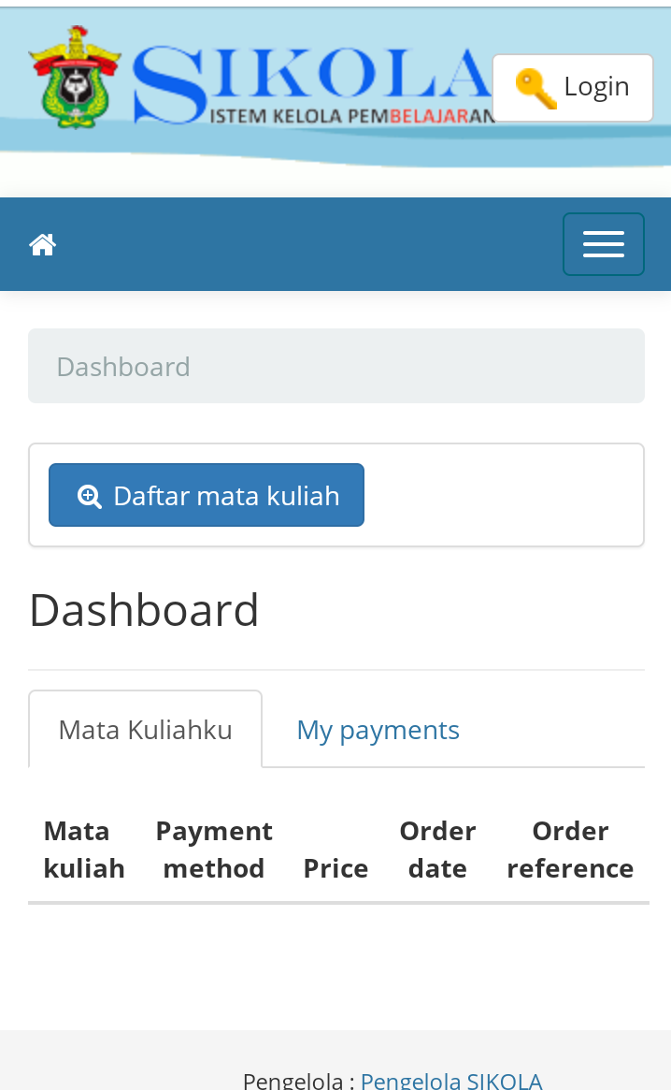
HASIL WAWANCARA
DSTI UNHAS menggunakan Amazon Web Service (AWS) yang berbasis Cloud.
DSTI tetap memiliki server fisik yang berada di Lantai 4 Rektorat UNHAS
Server fisik tersebut menyimpan hingga 32 TeraByte
CPU 8 Core, RAM
1 orang programer, 2 orang staff (membantu untuk server)

Slide 10
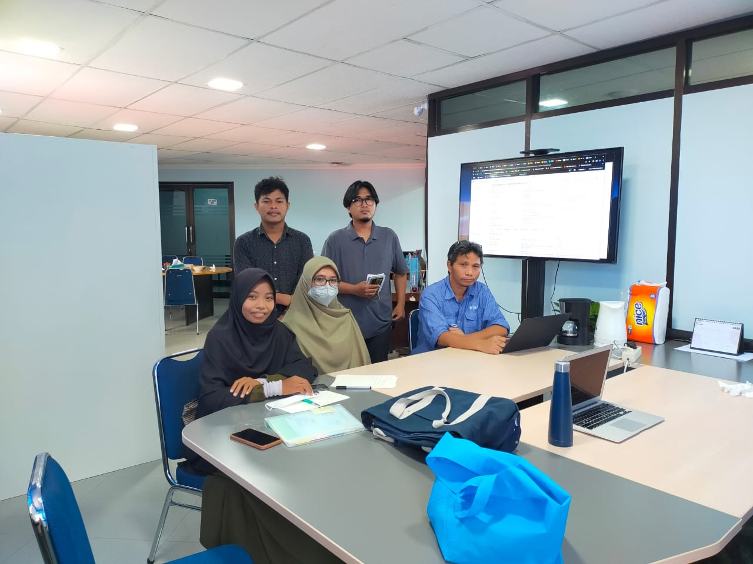
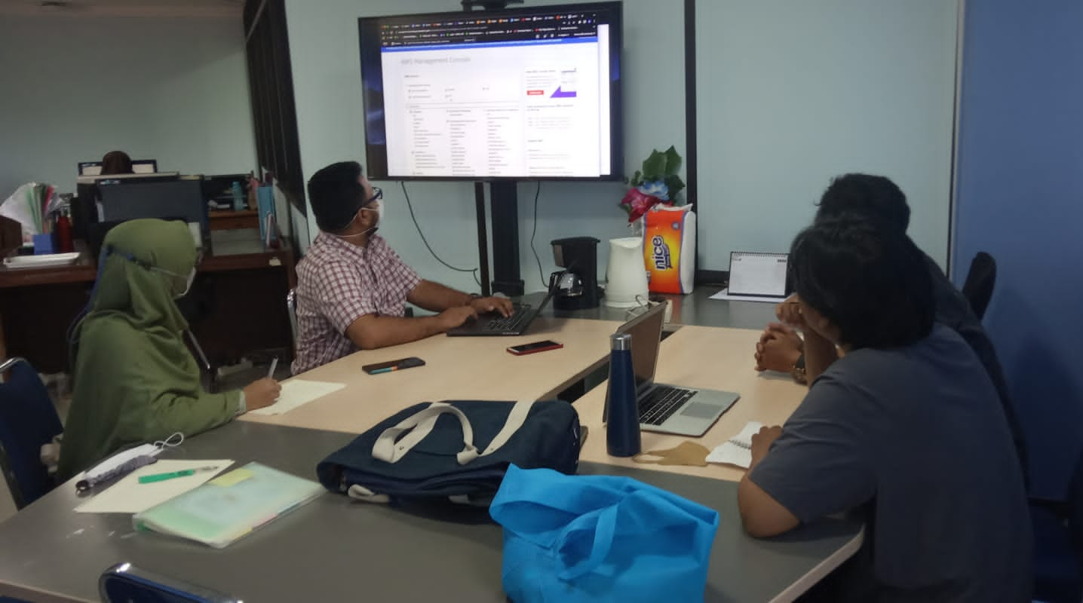
DOKUMENTASI WAWANCARA

Slide 11
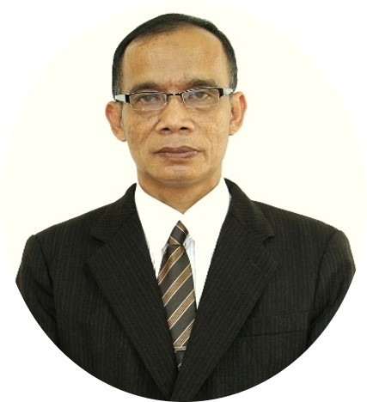
WAWANCARA NARASUMBER PENGGUNA APLIKASI SIKOLA
Menyelesaikan Studi S1 Kualifikasi Kajian Ilmu Komunikasi, S2 Ilmu-ilmu Sosial, dan S3 dalam bidang Publik.
Kualifikasi peminatan pada kajian Media-media Komunikasi, Komunikasi Antarbudaya dan Komunikasi Kesehatan.
Dr. Muhammad Farid , M.Si.
Dosen Tetap dan peneliti Universitas Hasanuddin
Notes:
Download more minimal templates here: https://crmrkt.com/GK9Dwa

Slide 12
HASIL WAWANCARA
Menggunakan aplikasi SIKOLA sejak Tahun 2019
Narasumber masih terkendala dengan penguasaan tekhnologi modern dan masih melakukan literasi dengan dosen lain terhadap penggunaan sikola.
Pengelola SIKOLA, hanya menyelesaikan masalah-masalah tekhnis yang lebih besar. Jika terkendala jaringan atau server sehingga dosen akan menunggu proses perbaikan selama 10-15 menit.
Kelebihan SIKOLA Keamanan data terjamin.sangat membantu dosen dalam proses belajar online.
Terus dilakukan perbaikan system sehingga Sumber daya manusia semakin maju
Notes:
Download more minimal templates here: https://crmrkt.com/GK9Dwa

Slide 13
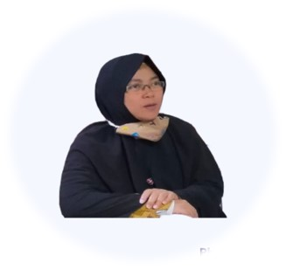
WAWANCARA NARASUMBER PENGGUNA APLIKASI SIKOLA
Lahir pada tanggal 3 Februari 1977. Menyelesaikan S1 Sastra Inggris di Universitas Hasanuddin, S2 Bahasa Inggris di Adelaide of University dan S3 Linguisitik di Universitas Hasanuddin.
Karmila Mokoginta, S.S., M.A., M.Hum
Dosen Sastra Inggris, Fakultas Ilmu Bahasa Universitas Hasanuddin

Slide 14
HASIL WAWANCARA
Menggunakan SIKOLA sejak lama, dan lebih intensif saat pandemi karena pengalihan sistem menggunakan sistem pembelajaran online
Menghadapi kesulitan-kesulitan saat baru menggunakan dan baru mengenali fitur-fiturnya. Dosen pengguna diberikan fasilitas workshop untuk pengenalan aplikasi dan fitur-fiturnya. Kendala lain, masalah tekhnis. Server dan jaringan sering down di awal keberadaan aplikasi
Tidak lagi menemukan masalah yang cukup signifikan, Dari segi konten, sama dengan menggunakan MS. Office
Kelebihan memfasilitasi dosen dalam proses pembelajaran, pengisian absensi dan pemberian tugas, sehingga semua kegiatan bisa direkap dengan baik.

Slide 15
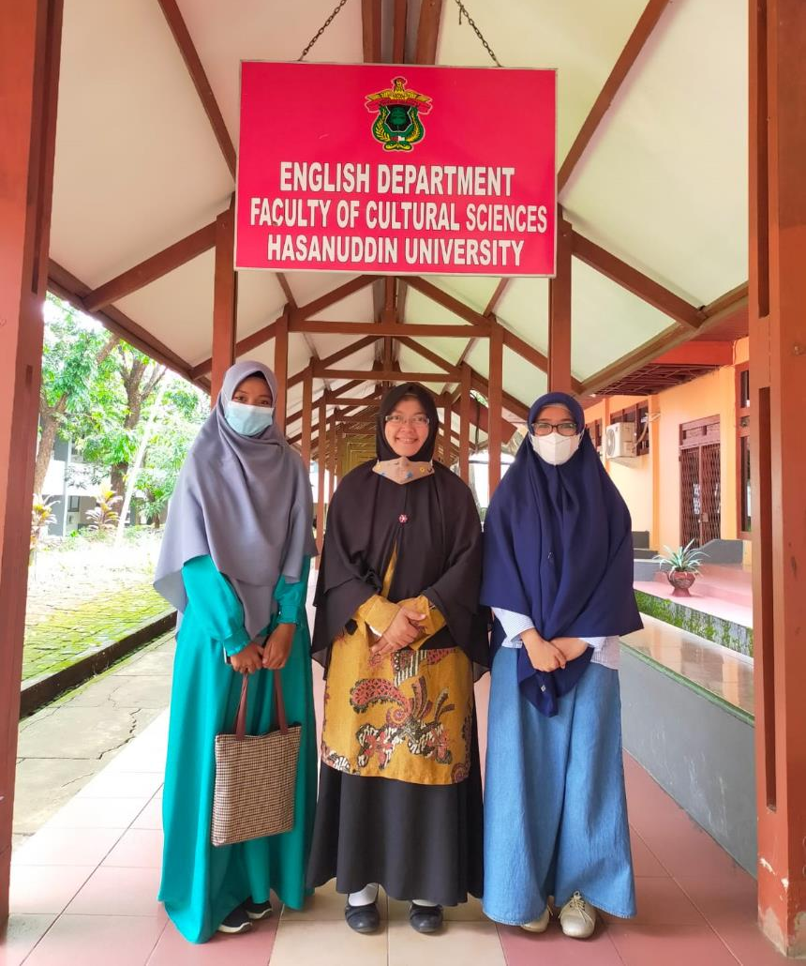
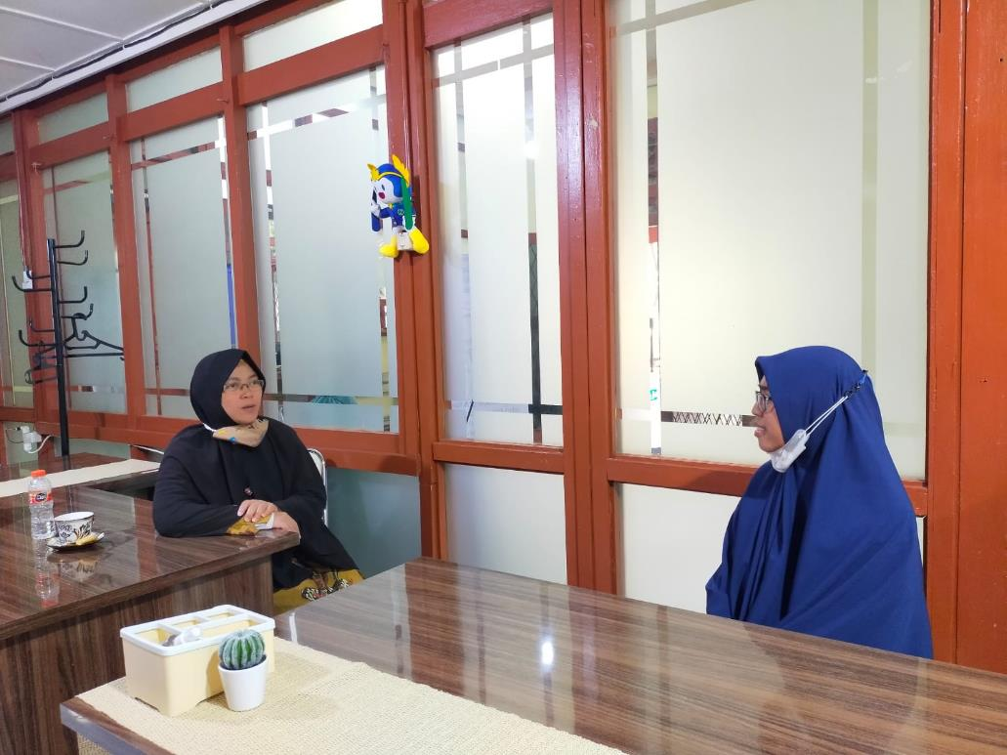
DOKUMENTASI WAWANCARA

Slide 16
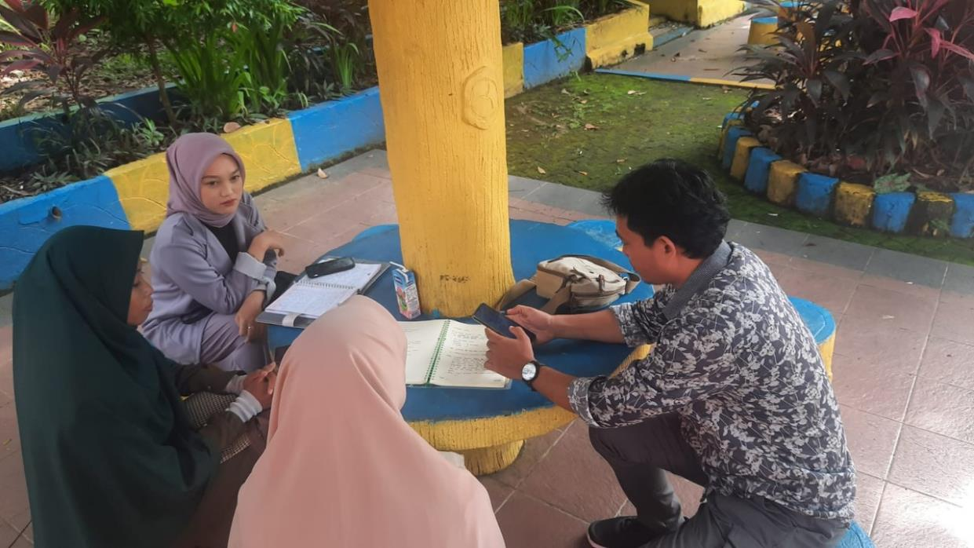
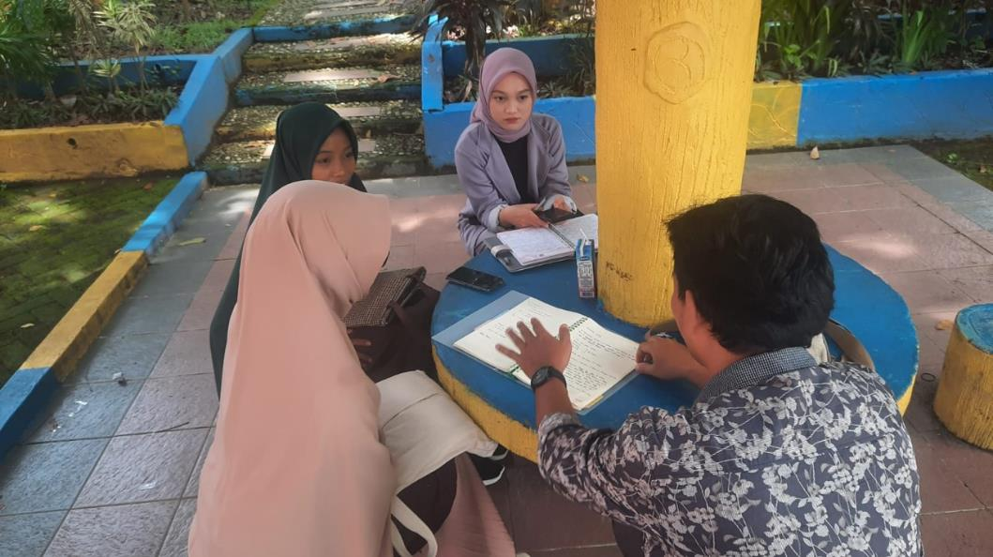
DOKUMENTASI KELOMPOK

Slide 17
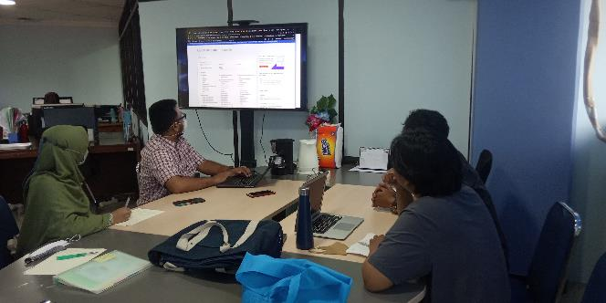
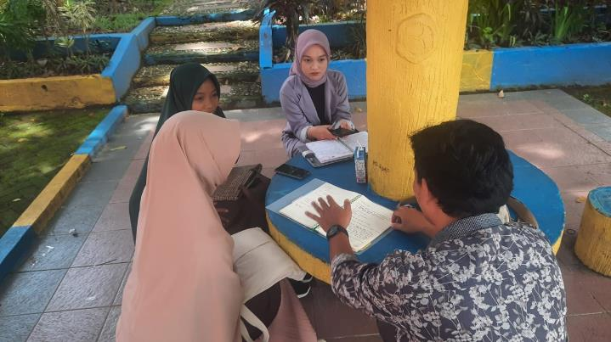
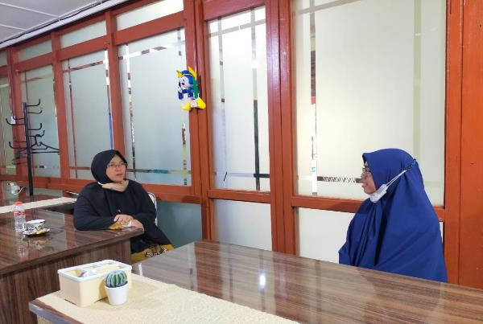
PENUTUP DAN KESIMPULAN
B
elum diketahui pasti, apakah penggunaan SIKOLA adalah kewajiban atau boleh tidak digunakan atau diakses oleh dosen dan mahasiswa
User berharap ada regulasi yang lebih mengikat untuk kebutuhan monitoring (terkait aktivitas perkuliahan, update buku pelajaran, upgrading materi)
Notes:
Download more minimal templates here: https://crmrkt.com/GK9Dwa

Slide 18
Terima Kasih
Notes:
Download more minimal templates here: https://crmrkt.com/GK9Dwa

